Slide 1

Công ty Cổ phần Y tế Thông minh · Giải pháp Tiền giám định BHYT
Tiền giám định
Kiểm tra hồ sơ khám chữa bệnh BHYT ngay tại bệnh viện
trước khi ký số và gửi Cổng giám định BHXH
Tiền giám định đặt điểm kiểm soát trước khi hồ sơ rời bệnh viện
🏥
🔍
🔏
🌐
Bệnh viện
→
Tiền giám định
→
Ký số
→
Cổng BHXH
Bác sĩ ra y lệnh trên HIS,
xuất hồ sơ XML 3176
Kiểm lỗi, tra thẻ BHYT,
đối chiếu danh mục
HSM hoặc USB Token,
khi hết lỗi nghiêm trọng
Tiếp nhận hồ sơ
đã sạch lỗi
Lỗi được phát hiện sớm và sửa tại nơi phát sinh — trên HIS, trước khi gửi
Notes:
Slide mở đầu, nói trong khoảng một phút. Hồ sơ BHYT đi từ HIS của bệnh viện tới Cổng giám định BHXH; Tiền giám định là trạm kiểm tra nằm giữa: kiểm từng hồ sơ XML 3176 theo bộ quy tắc, tra thẻ BHYT, đối chiếu danh mục. Lỗi nghiêm trọng chặn ký số và gửi cho tới khi được sửa — và sửa trên HIS, tại khoa phòng phát sinh, rồi nạp lại. Hệ thống đang vận hành tại Bệnh viện Bạch Mai.

Slide 2
BÀI TOÁN
Lỗi hồ sơ BHYT thường được phát hiện quá muộn
Khi cổng giám định báo lỗi, hồ sơ đã rời bệnh viện từ lâu — người ra y lệnh, người lập hồ sơ đã chuyển sang việc khác.
LÚC NÀY MỚI BIẾT LỖI
Ra y lệnh
Bác sĩ chỉ định trên HIS
Ra viện
Kết thúc điều trị
Lập hồ sơ XML
Kết xuất từ HIS
Ký số, gửi cổng
Cổng giám định BHXH
Cổng báo lỗi
Hàng tuần lễ sau
⏳
Sửa muộn, tốn công
💸
Rủi ro xuất toán
🔁
Lỗi cứ lặp lại
Phải truy lại khoa, người thực hiện, bệnh án đã đóng — một lỗi nhỏ thành nhiều vòng trao đổi.
Chi phí của hồ sơ lỗi có thể không được thanh toán, hoặc bị treo trong lúc chờ sửa.
Không thấy lỗi tập trung ở khoa nào, mã lỗi nào — nên không sửa được tận gốc.
Câu hỏi: làm sao biết lỗi khi người làm sai còn đang ở đó, và hồ sơ còn chưa rời bệnh viện?
GIẢI PHÁP TIỀN GIÁM ĐỊNH · 02 / 19
Notes:
Mở bằng nỗi đau mà lãnh đạo và phòng KHTH đều biết. Không đưa con số xuất toán cụ thể — mỗi viện có số riêng; nếu viện bạn có số liệu, mời họ tự liên hệ. Ý chính: phát hiện càng muộn, chi phí sửa càng lớn và lỗi càng dễ lặp lại.

Slide 3
GIẢI PHÁP
Đưa việc phát hiện lỗi về sớm nhất có thể
Tiền giám định đặt hai điểm kiểm soát bên trong bệnh viện — trước khi hồ sơ được ký số và gửi đi.
① KHOẢNG 60 GIÂY
② TRƯỚC KÝ SỐ
Ra y lệnh
Kiểm sai sót y lệnh
Ra viện
Kết thúc điều trị
Lập hồ sơ XML
Nạp vào Tiền giám định
Kiểm hồ sơ
Lỗi nghiêm trọng bị chặn
Ký số, gửi cổng
Hồ sơ đã sạch lỗi hơn
VÒNG SỬA LỖI
Phát hiện lỗi
→
Báo về khoa phát sinh
→
Sửa trên HIS
→
Nạp lại
→
Kiểm lại
Phần mềm chỉ đọc HIS, không sửa hộ: lỗi được sửa đúng nơi phát sinh, nên dữ liệu gốc trên HIS và hồ sơ gửi đi luôn khớp nhau.
Phát hiện sớm · Sửa tại nguồn · Gửi hồ sơ sạch
GIẢI PHÁP TIỀN GIÁM ĐỊNH · 03 / 19
Notes:
Hai điểm kiểm soát: ① ngay sau khi bác sĩ ra y lệnh — hệ thống quét HIS mỗi 60 giây, lỗi hiện ra khi người làm còn trong ca; ② trước khi ký số — hồ sơ XML 3176 có lỗi nghiêm trọng thì không được ký, không được gửi. Nhấn vòng sửa lỗi: phần mềm không sửa dữ liệu, chỉ chỉ ra lỗi; khoa sửa trên HIS rồi nạp lại.

Slide 4
NĂNG LỰC
Hệ thống đang chạy thực tế tại Bệnh viện Bạch Mai
Các con số lấy từ cấu hình và bộ quy tắc hiện hành của phần mềm.
~60
19
~300
12
2
giây
quy tắc
mã lỗi
bảng XML
mức lỗi
Sai sót y lệnh được phát hiện sau khi phát sinh
Kiểm y lệnh nạp sẵn, thêm được quy tắc mới
Kiểm hồ sơ XML 3176 theo từng trường dữ liệu
Có bộ kiểm riêng, cộng kiểm chéo toàn hồ sơ
Nghiêm trọng thì chặn gửi; cảnh báo thì ghi nhận
Ký số bằng HSM hoặc USB Token · Tự gửi cổng, tự thử lại tối đa 3 lần · Nhận tệp XML tới 100 MB
GIẢI PHÁP TIỀN GIÁM ĐỊNH · 04 / 19
Notes:
Slide cho lãnh đạo: quy mô bộ kiểm. "Khoảng 300" là số mã lỗi riêng biệt trong bộ kiểm XML 3176 hiện tại; con số thay đổi khi quy định đổi. 19 quy tắc y lệnh gồm hai họ: lâm sàng/danh mục và cấu trúc/thời gian/chứng chỉ hành nghề. Không hứa số phần trăm giảm xuất toán — mỗi viện đo trên dữ liệu của mình.

Slide 5
KẾT QUẢ TẠI BẠCH MAI
Trước và sau khi áp dụng Tiền giám định
Kỳ trước: ……………… · Kỳ sau: ……………… · Nguồn số liệu: ………………
CHỈ SỐ
TRƯỚC
SAU
THAY ĐỔI
Tỷ lệ hồ sơ còn lỗi nghiêm trọng khi gửi cổng
………
………
………
Số hồ sơ bị cổng giám định trả về mỗi tháng
………
………
………
Số tiền BHYT bị xuất toán mỗi tháng
………
………
………
Thời gian từ khi phát sinh lỗi tới khi sửa xong
………
………
………
Viện của anh chị sẽ tự đo được đúng các chỉ số này ngay trong giai đoạn thí điểm
GIẢI PHÁP TIỀN GIÁM ĐỊNH · 05 / 19
Notes:
ĐIỀN SỐ LIỆU TRƯỚC KHI TRÌNH BÀY — và phải được Bệnh viện Bạch Mai đồng ý công bố. Số "sau" lấy từ Dashboard lỗi XML (thẻ chỉ số, phễu, tồn đọng); số "trước" phải lấy từ báo cáo kết quả giám định trên Cổng BHXH hoặc số liệu phòng KHTH lưu riêng, vì phần mềm chỉ lưu kết quả của lần kiểm mới nhất. Chọn hai kỳ dài bằng nhau. Nếu chưa có số đáng tin, bỏ slide này khỏi buổi trình bày — đừng thay bằng ước đoán; lãnh đạo hỏi lại một con số sai thì mất uy tín cả deck.

Slide 6
QUY RA TIỀN
Viện mình đang có bao nhiêu tiền chịu rủi ro mỗi tháng?
Ba con số đầu vào phòng KHTH và Phòng BHYT của viện đều có sẵn.
📄
⚠️
💰
🎯
Số hồ sơ BHYT
mỗi tháng
×
Tỷ lệ hồ sơ
bị cổng trả lỗi
×
Chi phí BHYT
trung bình mỗi hồ sơ
=
Tiền chịu rủi ro
mỗi tháng
………
………
………
………
VÍ DỤ GIẢ ĐỊNH 20.000 hồ sơ × 5% × 1.500.000 đ = 1,5 tỷ đồng mỗi tháng — không phải số liệu của bệnh viện nào
Tiền bị treo
Hồ sơ lỗi chưa gửi được: chậm thanh toán, ảnh hưởng dòng tiền của viện.
Tiền bị mất
Chi phí bị xuất toán sau giám định — phần không lấy lại được.
Tiền giám định kéo phần rủi ro này về lại trong tầm kiểm soát của bệnh viện
GIẢI PHÁP TIỀN GIÁM ĐỊNH · 06 / 19
Notes:
Mời lãnh đạo tự nhẩm với số của viện mình — con số họ tự ra thuyết phục hơn mọi con số ta đưa. Dòng ví dụ là giả định thuần tuý (20.000 × 5% × 1,5 triệu = 1,5 tỷ) để minh hoạ cách tính, nói rõ như vậy khi trình bày. Không hứa Tiền giám định xoá được toàn bộ khoản này: nó giảm phần lỗi nằm trong bộ quy tắc, và đưa phần còn lại ra ánh sáng sớm hơn.

Slide 7
CHỨC NĂNG
Bảy nhóm chức năng, hai trọng tâm
🩺
TRỌNG TÂM
📄
TRỌNG TÂM
💳
💊
Kiểm sai sót y lệnh
Kiểm hồ sơ XML 3176
Thẻ BHYT, quyền lợi
Thuốc, VTYT, DVKT
Quét HIS liên tục, báo lỗi khoảng 60 giây sau khi ra y lệnh
Kiểm từng bảng và kiểm chéo; lỗi nghiêm trọng chặn ký số, gửi cổng
Tra thẻ hàng loạt trên cổng BHXH; tra lũy kế tiền cùng chi trả
Đối chiếu mã và tên với danh mục đã đăng ký
📚
🔎
📊
➕
Danh mục và giá
Phản hồi lỗi về khoa
Chỉ số và báo cáo
Mở rộng
Quản lý 11 bộ danh mục BHYT, kiểm hiệu lực và giá
Quét mã vạch mã điều trị, in phiếu lỗi cho đơn vị phát sinh
Dashboard lỗi XML, chứng từ, độ phủ danh mục
Chứng từ điện tử Phụ lục 02 · Danh mục theo Thông tư 12/2026
GIẢI PHÁP TIỀN GIÁM ĐỊNH · 07 / 19
Notes:
Hai trọng tâm tạo giá trị lớn nhất là kiểm sai sót y lệnh (bắt lỗi sớm nhất) và kiểm hồ sơ XML 3176 (chặn lỗi trước khi gửi). Năm nhóm còn lại hỗ trợ: đúng thẻ, đúng danh mục, đúng giá, phản hồi về đúng khoa, và đo được bằng số liệu. Ô viền đứt là phần mở rộng cùng hạ tầng ký số và gửi cổng.

Slide 8
VẬN HÀNH
Năm bước, bốn bước máy tự làm
Người dùng không phải bấm ký hay bấm gửi từng hồ sơ XML 3176 — chỉ tập trung đọc lỗi và phối hợp sửa.
01 Nạp hồ sơ
02 Kiểm tra
03 Ký số
04 Gửi cổng
05 Theo dõi
TỰ ĐỘNG
TỰ ĐỘNG
TỰ ĐỘNG
TỰ ĐỘNG
NGHIỆP VỤ
Tự quét thư mục HIS xuất ra, hoặc kéo thả tệp (tới 100 MB)
Chạy nền: kiểm XML, tra thẻ BHYT, đối chiếu danh mục
Khi hồ sơ hết lỗi nghiêm trọng — HSM hoặc USB Token
Tự gửi, tự thử lại tối đa 3 lần; bật theo từng cơ sở
Lọc hồ sơ lỗi, đọc phản hồi cổng, xem dashboard
Sửa trên HIS xong thì nạp lại — hồ sơ được kiểm lại từ đầu, hết lỗi nghiêm trọng là tự đi tiếp
GIẢI PHÁP TIỀN GIÁM ĐỊNH · 08 / 19
Notes:
Bốn bước đầu máy tự làm, chạy nền. Chức năng tự gửi cổng mặc định tắt và bật riêng cho từng cơ sở — viện chủ động quyết định khi nào đủ tin để bật (thường sau giai đoạn chạy thử). Bước 05 là việc của nghiệp vụ: đọc lỗi, giao khoa sửa, theo dõi tồn đọng.

Slide 9
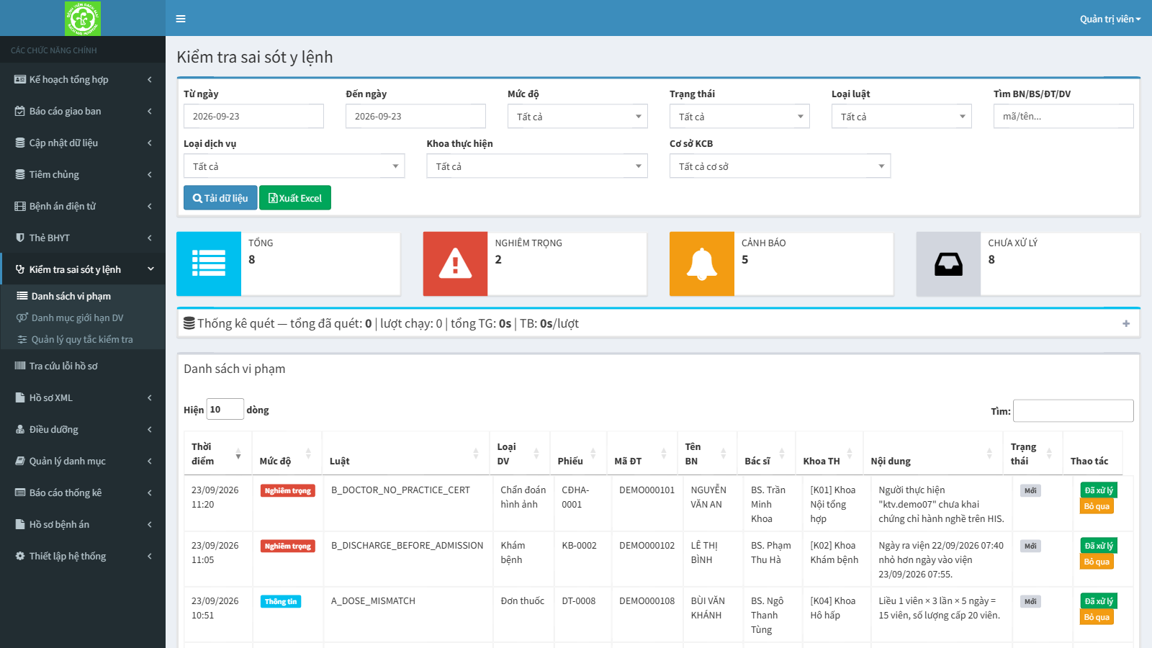
TRỌNG TÂM 1
Kiểm sai sót y lệnh — bắt lỗi khi người làm còn trong ca
⏱️
Gần thời gian thực
Quét HIS mỗi 60 giây, chỉ đọc. Ví dụ: chưa khai chứng chỉ hành nghề, ra viện trước vào viện.
🎯
Lọc đúng người, đúng khoa
Theo mức độ, khoa thực hiện, bác sĩ, loại dịch vụ, cơ sở KCB.
✔️
Khép vòng xử lý
Đánh dấu Đã xử lý hoặc Bỏ qua từng vi phạm; xuất Excel để giao khoa.
Màn Danh sách vi phạm — dữ liệu trong ảnh là dữ liệu mẫu
GIẢI PHÁP TIỀN GIÁM ĐỊNH · 09 / 19
Notes:
Đây là điểm kiểm soát sớm. Lỗi hiện ra khi bác sĩ, kỹ thuật viên còn trong ca, sửa trên HIS mất vài phút thay vì truy lại sau nhiều tuần. Bộ quy tắc do Hội đồng chuyên môn của viện chọn và tinh chỉnh; bắt đầu với ít quy tắc, giảm dương tính giả trước rồi mới mở rộng. Nếu được hỏi về Bạch Mai: phần này đang ở giai đoạn làm sạch danh mục để giảm cảnh báo giả, chưa giao khoa xử lý thường quy.

Slide 10
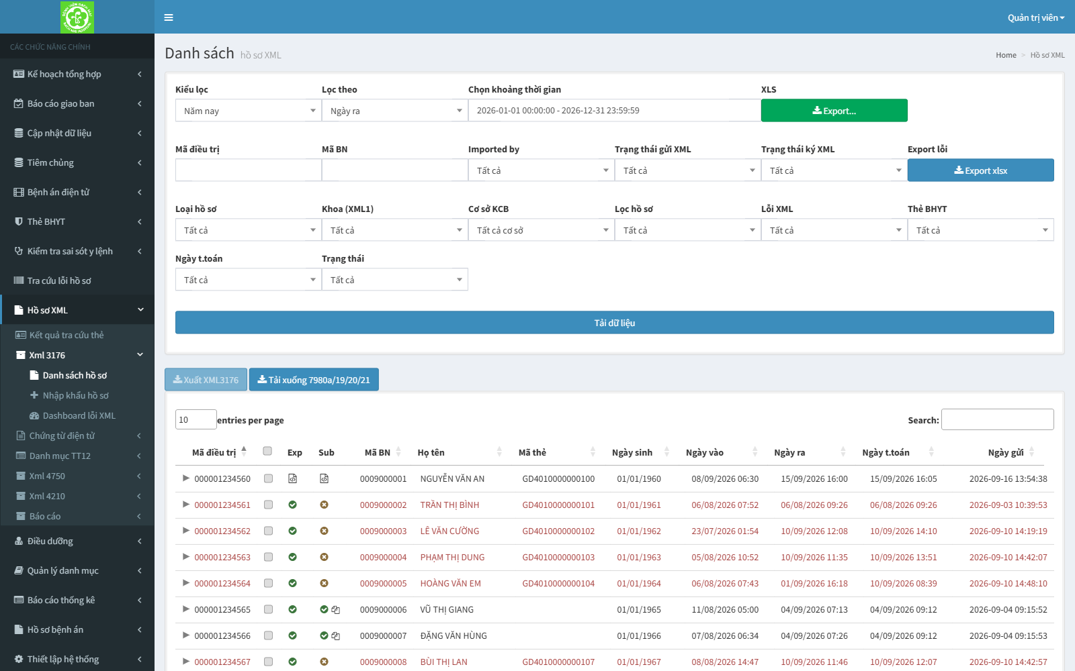
TRỌNG TÂM 2
Kiểm hồ sơ XML 3176 — chặn lỗi trước khi ký số
📥
Nạp tự động
Theo dõi thư mục HIS xuất ra, nhận hồ sơ trong vài giây; hoặc kéo thả tệp.
🧪
Kiểm từng hồ sơ
12 bảng XML có bộ kiểm riêng, kiểm chéo toàn hồ sơ, tra thẻ BHYT, đối chiếu danh mục.
🚦
Tự ký, tự gửi
Chỉ hồ sơ hết lỗi nghiêm trọng mới được ký và gửi; trạng thái hiện ngay trên danh sách.
Màn Danh sách hồ sơ XML 3176 — dòng đỏ là hồ sơ còn lỗi
GIẢI PHÁP TIỀN GIÁM ĐỊNH · 10 / 19
Notes:
Điểm kiểm soát chính. Danh sách cho thấy hồ sơ nào lỗi (dòng đỏ), đã ký chưa, đã gửi chưa. Mức lỗi của từng mã do viện tự đặt ở danh mục mã lỗi — mã nào chặn, mã nào chỉ cảnh báo.

Slide 11
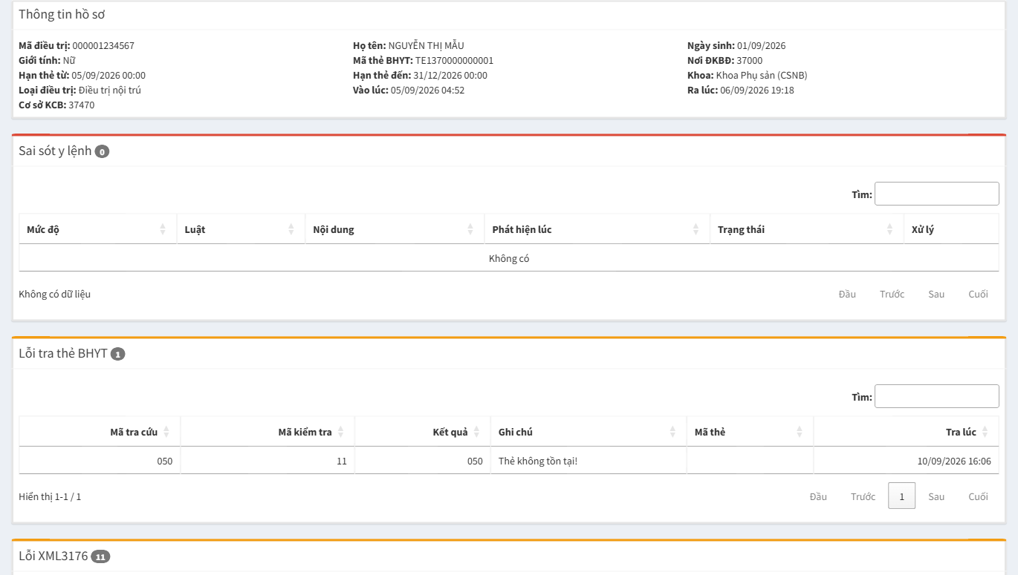
PHẢN HỒI VỀ KHOA
Một mã điều trị — thấy mọi lỗi của hồ sơ
🧾
Gom lỗi một chỗ
Sai sót y lệnh, lỗi tra thẻ BHYT, lỗi XML 3176 của cùng một hồ sơ trên một trang.
📷
Quét mã vạch
Quét mã trên phiếu, bệnh án để mở ngay hồ sơ, không phải gõ tay.
🖨️
In phiếu lỗi
In phiếu giao khoa phát sinh sửa trên HIS — có căn cứ, đúng đầu mối.
Màn Tra cứu lỗi hồ sơ theo mã điều trị
GIẢI PHÁP TIỀN GIÁM ĐỊNH · 11 / 19
Notes:
Đây là công cụ của khoa và phòng KHTH khi trao đổi về một hồ sơ cụ thể: mọi lỗi nằm trên một trang, in ra được để giao việc.

Slide 12
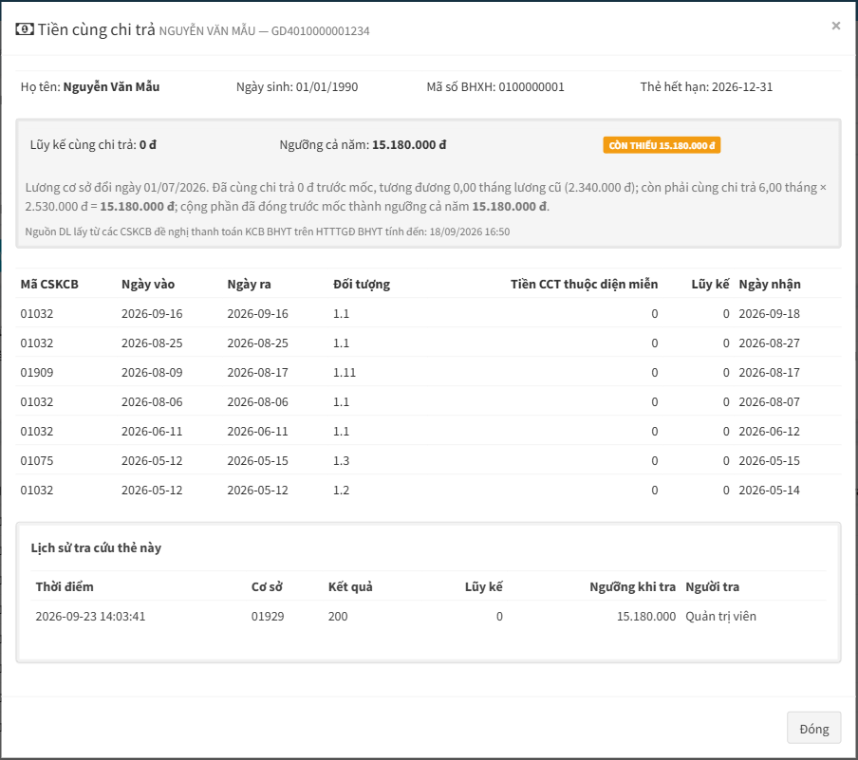
HỖ TRỢ NGHIỆP VỤ
Thẻ BHYT, tiền cùng chi trả, chứng từ và danh mục
💳
Tra thẻ hàng loạt
Tra trên cổng BHXH, đọc mã kết quả để phát hiện thẻ sai, hết hạn.
💰
Tiền cùng chi trả
Lũy kế từ dữ liệu các cơ sở KCB trên cổng, so với ngưỡng cả năm.
✍️
Chứng từ điện tử
Ký số và gửi chứng từ theo Phụ lục 02, theo dõi trạng thái gửi.
📚
Danh mục TT12/2026
Nạp theo biểu mẫu, kiểm, ký và gửi danh mục lên cổng.
Kết quả tra cứu tiền cùng chi trả — dữ liệu mẫu
GIẢI PHÁP TIỀN GIÁM ĐỊNH · 12 / 19
Notes:
Các chức năng hỗ trợ dùng chung hạ tầng ký số và gửi cổng. Tra cứu tiền cùng chi trả hữu ích cho Phòng Tài chính kế toán và Phòng BHYT khi xác định người bệnh đã đủ ngưỡng miễn cùng chi trả hay chưa.

Slide 13
QUẢN TRỊ
Dashboard trả lời bốn câu hỏi của lãnh đạo
Dashboard lỗi XML có bốn biểu đồ — mỗi biểu đồ dẫn tới một hành động cụ thể.
Phễu xử lý hồ sơ
Top 15 mã lỗi (Pareto)
Hồ sơ đang nghẽn ở bậc nào?
Sửa lỗi nào thì được nhiều nhất?
Đã nạp → Không lỗi nghiêm trọng → Đã xuất → Đã ký → Đã gửi
Xử lý vài mã đầu bảng giải quyết phần lớn hồ sơ lỗi
Tồn đọng theo tuổi hồ sơ
Lỗi nghiêm trọng theo khoa
Hồ sơ nào sắp quá hạn?
Giao việc cho ai?
0–7 · 8–15 · 16–30 · trên 30 ngày — nhóm trên 30 ngày xử lý trước
Phân bổ lỗi theo khoa thực hiện để giao đúng đầu mối
Hình bên trái mỗi ô là minh hoạ dạng biểu đồ, không phải số liệu thật.
GIẢI PHÁP TIỀN GIÁM ĐỊNH · 13 / 19
Notes:
Slide cho lãnh đạo và phòng KHTH. Ngoài bốn biểu đồ còn có các thẻ chỉ số, trong đó "Chi phí BHYT bị treo" — tổng chi phí của hồ sơ chưa gửi được — là con số lãnh đạo hay hỏi nhất. Có thêm dashboard chứng từ điện tử và dashboard độ phủ danh mục TT12.

Slide 14
GIÁ TRỊ
Mỗi vai trò nhận được gì
👔
📋
🧑‍💻
Lãnh đạo bệnh viện
Lãnh đạo phòng KHTH
Nhân viên nghiệp vụ
Giảm rủi ro xuất toán từ gốc — lỗi được chặn trước khi gửi
Nắm chất lượng hồ sơ bằng số liệu, không chờ cổng báo về
Thấy được chi phí BHYT đang bị treo vì hồ sơ chưa gửi được
Biết lỗi tập trung ở khoa nào, mã lỗi nào để ưu tiên
Theo dõi tồn đọng theo tuổi hồ sơ, xử lý nhóm quá hạn trước
Giao việc sửa lỗi có căn cứ: phiếu lỗi theo mã điều trị
Không dò hồ sơ thủ công — lỗi chỉ ra tận bảng, tận trường
Ký số và gửi cổng tự động khi hồ sơ đạt yêu cầu
Tra thẻ hàng loạt, tra tiền cùng chi trả ngay trên một màn hình
GIẢI PHÁP TIỀN GIÁM ĐỊNH · 14 / 19
Notes:
Nói theo đúng người đang ngồi trong phòng. Lãnh đạo: quản trị rủi ro tài chính và chất lượng. KHTH: công cụ điều phối — biết ai cần sửa gì, cái gì sắp quá hạn. Nghiệp vụ: bớt việc tay, máy làm phần lặp lại.

Slide 15
NÓI RÕ TRƯỚC
Nguyên tắc vận hành và giới hạn cần biết
✅
Nguyên tắc
⚠️
Giới hạn
Chỉ đọc HIS
Không ghi, không sửa dữ liệu, không đổi cấu trúc HIS
Chưa trùng toàn bộ quy tắc BHXH
Hồ sơ qua Tiền giám định vẫn có thể bị cổng trả về
Sửa tại nơi phát sinh
Lỗi sửa trên HIS rồi nạp lại — phần mềm không sửa hộ
Chỉ bắt lỗi có trong bộ quy tắc
Quy định mới cần thời gian cập nhật quy tắc
Không đánh giá cá nhân
Công cụ giảm sai sót, bảo vệ bác sĩ và người bệnh (no-blame)
Phụ thuộc chất lượng danh mục
Danh mục thiếu hoặc sai hiệu lực sinh ra lỗi giả hàng loạt
Tiền giám định là công cụ hỗ trợ — không thay thế quyết định chuyên môn
GIẢI PHÁP TIỀN GIÁM ĐỊNH · 15 / 19
Notes:
Nói thẳng giới hạn giúp viện bạn tin phần còn lại. Bài học từ Bạch Mai: khi ba danh mục bị rỗng đã sinh ra khoảng 36.100 vi phạm giả — vì vậy giai đoạn chuẩn bị phải chốt chủ sở hữu danh mục. Thông điệp no-blame đặc biệt quan trọng với bác sĩ: phần mềm bắt lỗi dữ liệu, không chấm điểm người.

Slide 16
AN TOÀN
Dữ liệu người bệnh và hệ thống HIS được bảo vệ thế nào
🏠
Đặt tại bệnh viện
🔒
Chỉ đọc HIS
Máy chủ đặt trong mạng nội bộ của viện. Dữ liệu chỉ gửi lên Cổng giám định BHXH — như quy trình hiện nay.
Tài khoản chỉ có quyền đọc: không ghi, không cài trigger, không đổi cấu trúc cơ sở dữ liệu HIS.
⚙️
Không làm nặng HIS
👥
Phân quyền và ghi vết
Truy vấn chạy nền theo lô; khảo sát chỉ mục các bảng HIS lớn trước khi bật.
Mỗi người chỉ thấy chức năng được cấp; ghi lại ai nạp, ai gửi hồ sơ, ai tra cứu thẻ.
Dữ liệu người bệnh ở lại trong bệnh viện
GIẢI PHÁP TIỀN GIÁM ĐỊNH · 16 / 19
Notes:
Ba nỗi lo của lãnh đạo: làm hỏng HIS, lộ dữ liệu người bệnh, làm chậm hệ thống. Phần mềm triển khai trên máy chủ của viện (Windows Server, hoặc Linux / Docker), đọc HIS bằng tài khoản chỉ đọc. Kết nối ra ngoài duy nhất là Cổng giám định BHXH — để tra thẻ và gửi hồ sơ, đúng như viện đang làm. Đừng hứa chứng nhận an toàn thông tin nếu chưa có văn bản.

Slide 17
TRIỂN KHAI
Điều kiện và lộ trình triển khai tại bệnh viện
🔌
Dùng được với mọi HIS
VIỆN CẦN CHUẨN BỊ
Hồ sơ XML 3176 — nhận tệp XML chuẩn theo Quyết định 3176, không phụ thuộc phần mềm HIS
Máy chủ: Windows Server, hoặc Linux / Docker
Tài khoản chỉ đọc vào cơ sở dữ liệu HIS
Thư mục nhận tệp XML do HIS xuất ra
HSM hoặc USB Token để ký số
Tài khoản Cổng giám định BHXH và mã cơ sở KCB
Người phụ trách danh mục BHYT của viện
🧩
Cần kết nối riêng với HIS của viện
Kiểm sai sót y lệnh — đọc trực tiếp CSDL HIS (chỉ đọc); viện dùng HIS khác cần làm lớp kết nối riêng
Chuẩn bị 2–4 tuần
Chạy thử 4–8 tuần
Nhân rộng 2–4 tháng
Thường quy sau ổn định
Lập tổ, chốt chủ sở hữu danh mục, ban hành no-blame
1–2 khoa, chạy song song quy trình cũ
Mở rộng theo khoa, đào tạo người dùng nòng cốt
Bật tự gửi cổng, đưa vào quy chế
GIẢI PHÁP TIỀN GIÁM ĐỊNH · 17 / 19
Notes:
Phân biệt rõ hai phần khi viện hỏi "HIS của chúng tôi có dùng được không": phần XML 3176 dùng được ngay vì đầu vào là tệp XML chuẩn; phần kiểm sai sót y lệnh đọc thẳng CSDL HIS nên với HIS khác cần khảo sát và làm lớp kết nối. Lộ trình lấy từ tài liệu tổng hợp mục 10.1; điều kiện chuyển giai đoạn: tỷ lệ lỗi nghiêm trọng ổn định, dương tính giả của kiểm y lệnh về mức chấp nhận được.

Slide 18
ĐỀ XUẤT
Thí điểm 4–8 tuần, đo bằng số liệu của chính viện
PHẠM VI
Kiểm hồ sơ XML 3176 chạy song song quy trình hiện tại; chưa bật tự gửi cổng.
ĐO GÌ ĐỂ QUYẾT ĐỊNH
Tỷ lệ hồ sơ còn lỗi nghiêm trọng trước khi gửi
Số hồ sơ bị cổng giám định trả về
Thời gian sửa một hồ sơ lỗi
Số hồ sơ tồn đọng theo tuổi
VIỆN CỬ
1 đầu mối phòng KHTH · 1 người phụ trách danh mục BHYT · 1 cán bộ CNTT
CHÚNG TÔI LÀM
Cài đặt tại viện, nạp danh mục, đào tạo người dùng, theo dõi kết quả cùng viện.
CHI PHÍ
………………………………
Kết thúc thí điểm: báo cáo số liệu để lãnh đạo quyết định nhân rộng.
Hôm nay chỉ cần một quyết định: cho phép thí điểm
GIẢI PHÁP TIỀN GIÁM ĐỊNH · 18 / 19
Notes:
Slide quan trọng nhất với lãnh đạo: một quyết định nhỏ, rủi ro thấp, có thước đo rõ. Thí điểm chạy song song, chưa bật tự gửi cổng — nên không ảnh hưởng quy trình đang chạy. Bốn chỉ số theo tài liệu tổng hợp mục 10.3. ĐIỀN CHI PHÍ và rà lại dòng "Chúng tôi làm" theo đúng cam kết của công ty trước khi trình bày.

Slide 19
Phát hiện sớm · Sửa tại nguồn · Gửi hồ sơ sạch
Tiền giám định đưa việc kiểm tra hồ sơ BHYT về bên trong bệnh viện —
khi người làm sai còn ở đó, và hồ sơ còn chưa rời bệnh viện.
HỎI ĐÁP · LIÊN HỆ
Công ty Cổ phần Y tế Thông minh
Điện thoại: ……………… · Email: ………………
GIẢI PHÁP TIỀN GIÁM ĐỊNH · 19 / 19
Notes:
Nhắc lại ba từ khoá rồi mở hỏi đáp. Điền số điện thoại và email đầu mối trước khi trình bày. Câu hỏi hay gặp: HIS khác có dùng được không (xem slide Triển khai), có thay bộ phận giám định không (không — xem slide Nguyên tắc và giới hạn), chi phí và thời gian (xem slide Đề xuất thí điểm).

